Slide 1
Data Science dan Analysis Data dengan Ms Excel

Slide 2
DATA SCIENCE & ANALISIS Microsoft Excel
Data science adalah suatu disiplin ilmu yang khusus mempelajari data, berbagai subjek
yang dibahas dalam ilmu data meliputi semua proses data, mulai dari pengumpulan data,
pengolahan data, manajemen data, kearsipan, pengelompokan data, penyajian data,
distribusi data, hingga cara mengubah data menjadi kesatuan informasi yang dapat
dipahami semua orang [Wikipedia].
Analisis data adalah proses inspeksi, pembersihan dan pemodelan data dengan tujuan
menemukan informasi yang berguna, menginformasikan kesimpulan dan mendukung
pengambilan keputusan. Analisis data berperan dalam membuat keputusan lebih ilmiah
dan membantu bisnis beroperasi lebih efektif [Wikipedia].

Slide 3
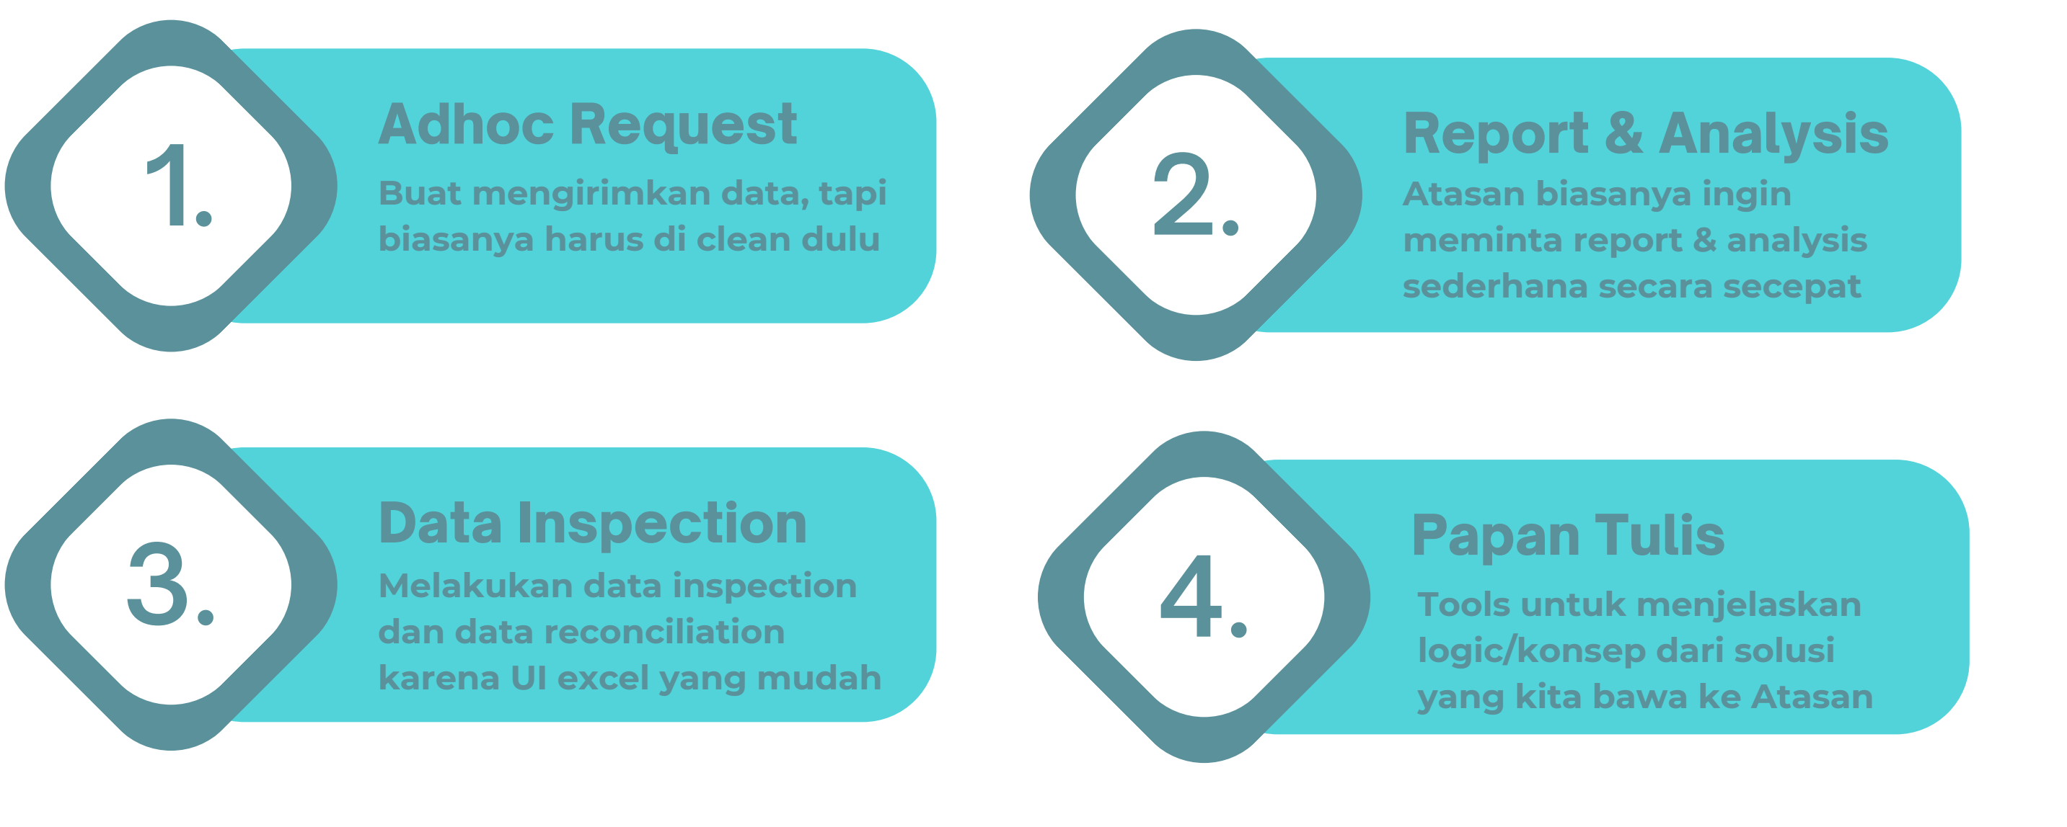
Data Science

